Slide 1



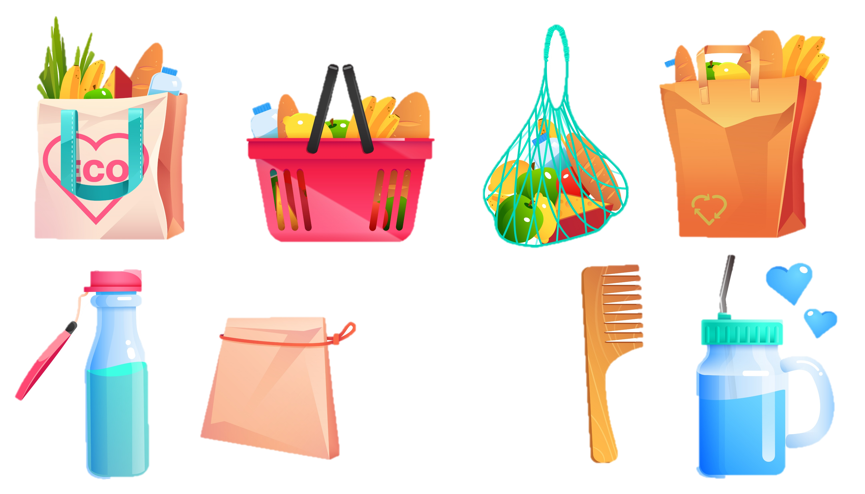




Slide 2



Slide 3




Slide 4



Slide 5

Hoạt động 1
Chuẩn bị

Slide 6
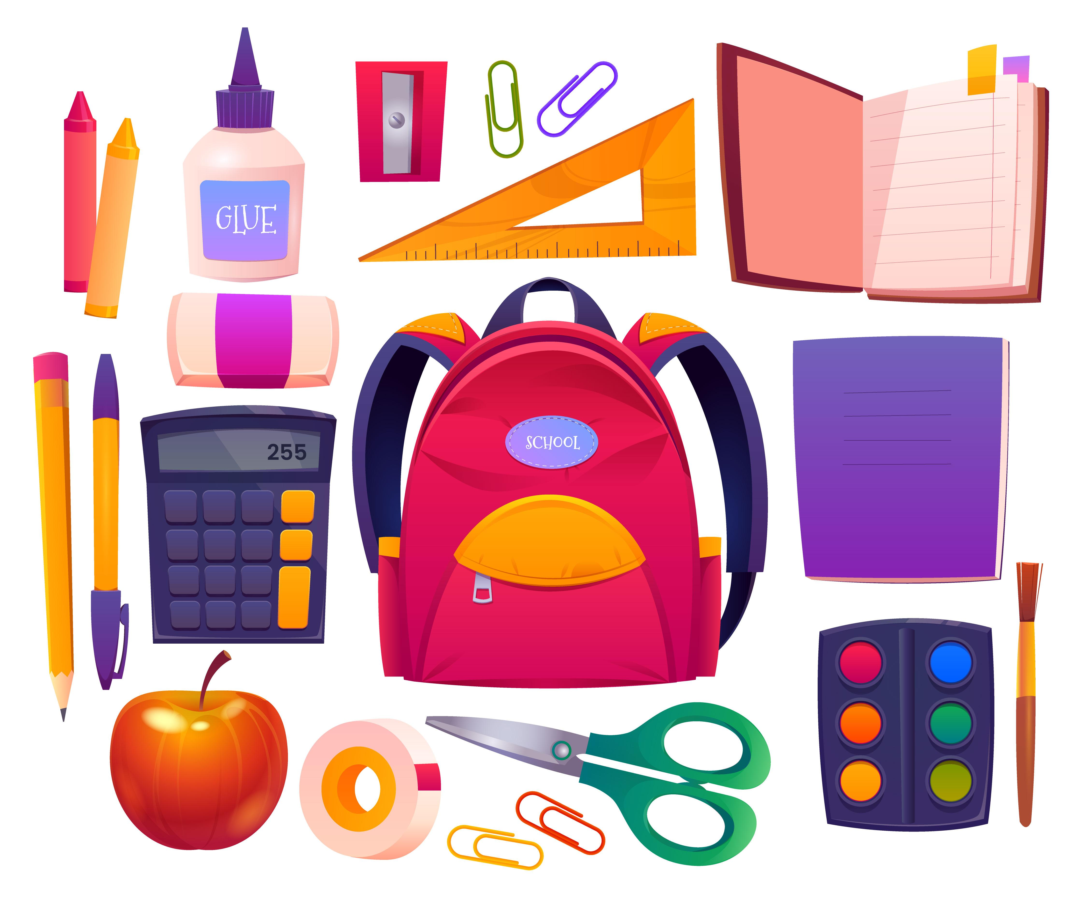
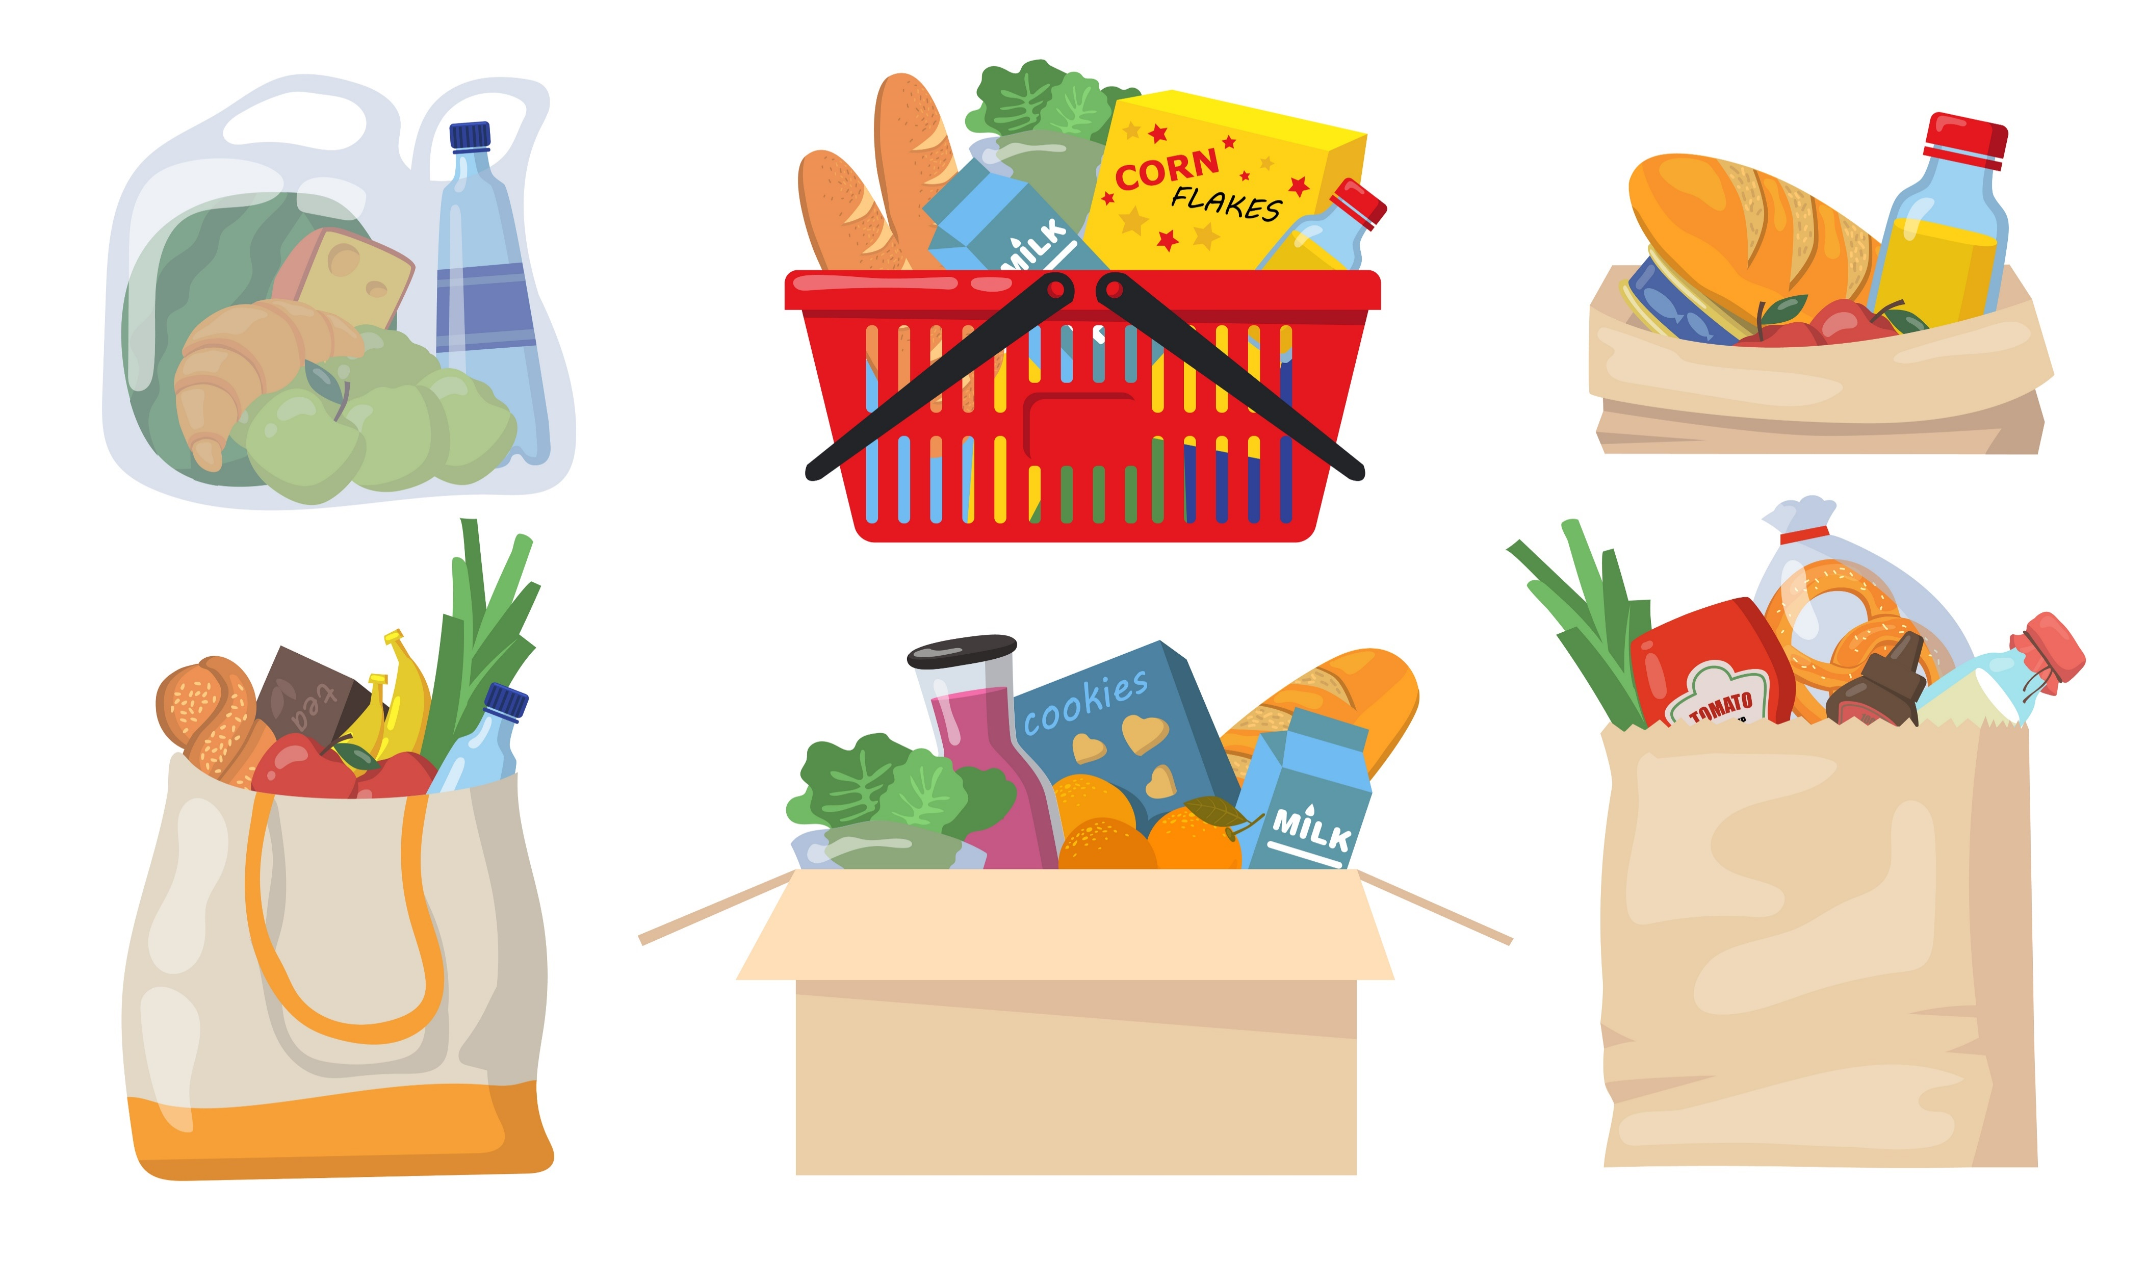
Chuẩn bị
Đồ dùng học tập
Thực phẩm

Slide 7
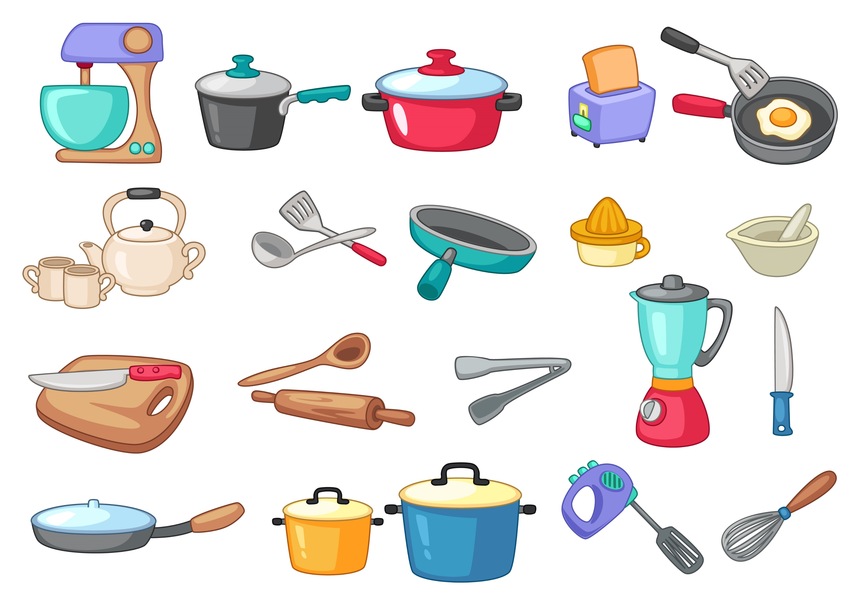
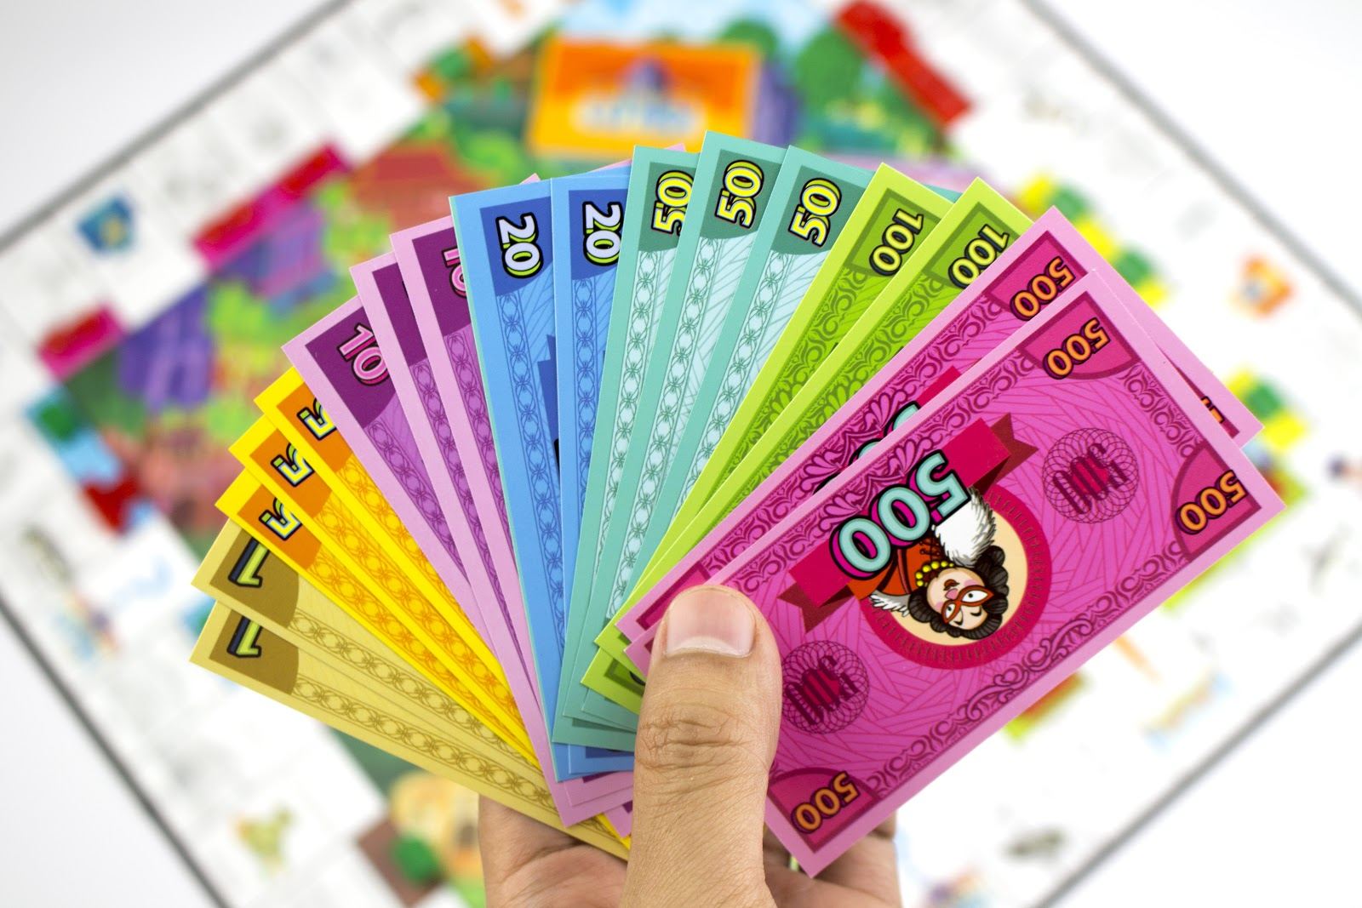
Chuẩn bị
Đồ dùng gia đình
Bộ thẻ các loại
mệnh giá tiền

Slide 8

Khi đi chợ, em cần chú ý điều gì?

Slide 9
Hoạt động 2
Thực hành trưng bày sản phẩm
và mua bán hàng hóa

Slide 10
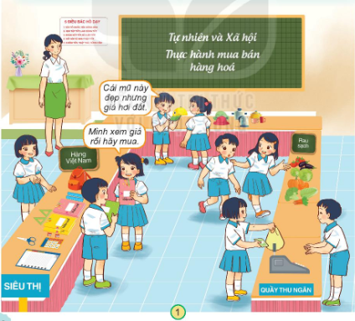
Thực hành

Slide 11
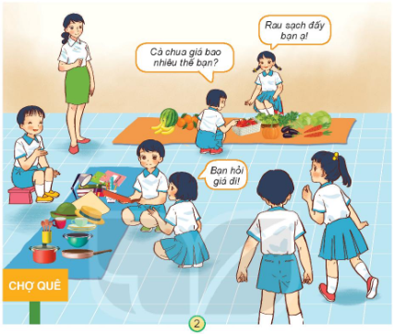

Slide 12
Hoạt động 3
Chia sẻ

Slide 13
Em đã mua những loại hàng hóa nào? Mua ở đâu?
Khi mua hàng hóa, em cần lưu ý điều gì? Vì sao?

Slide 14
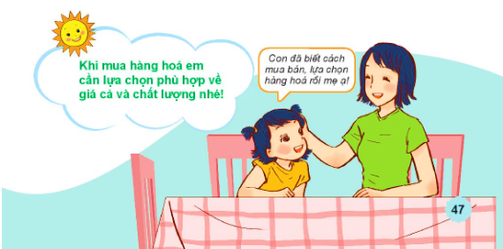

Slide 15
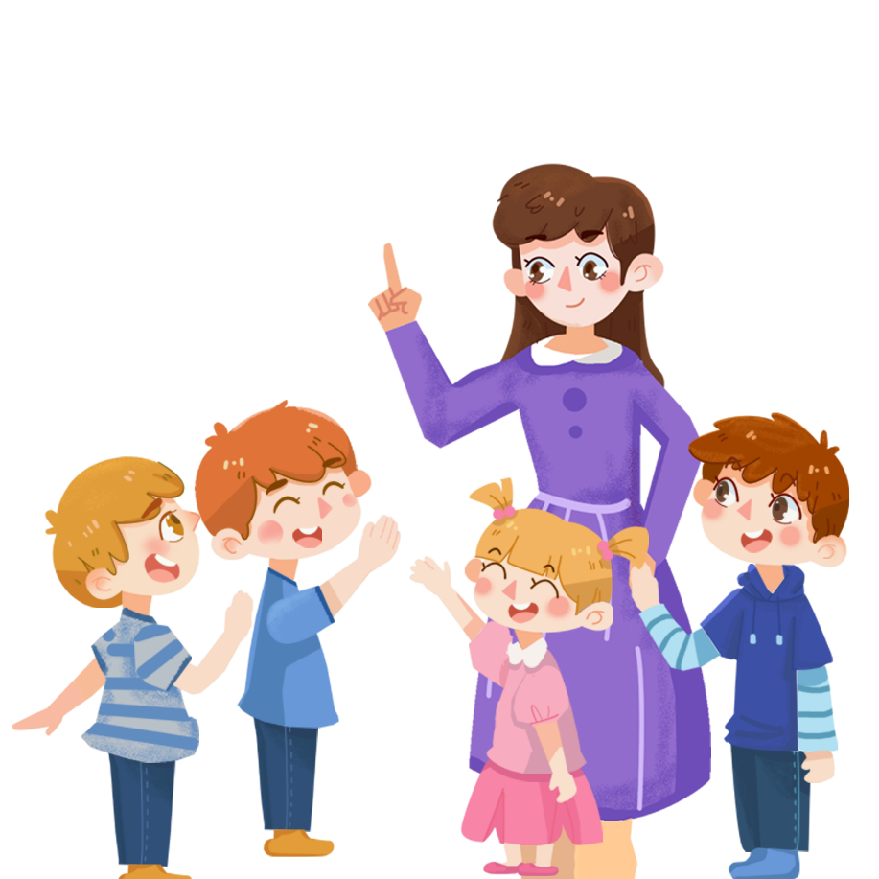
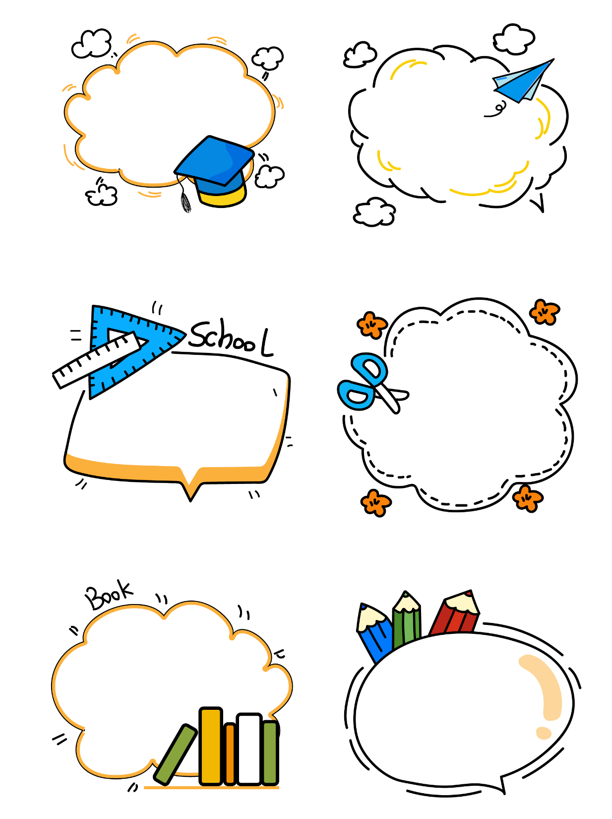

Dặn dò
Dặn dò

Slide 16



Slide 17


Soạn bài giảng yêu cầu các khối lớp
Thiết kế bài giảng E – Learning
MĂNG NON – TÀI LIỆU TIỂU HỌC
Mời truy cập: MĂNG NON- TÀI LIỆU TIỂU HỌC | Facebook
ZALO : 0382348780 - 0984848929

